Slide 1
联想路由界面功能设置
Rexxar Wang, 12-02-23

Slide 2
首次使用设置
常规使用
路由设置
Lenovo

Slide 3
首次使用

Slide 4
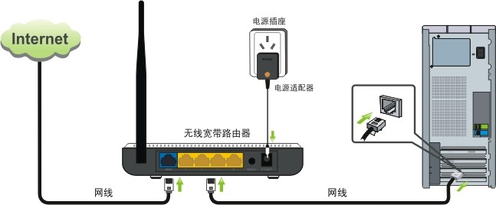
首次使用主界面
欢迎您使用联想无线路由管理助手
跳过

Slide 5
首次使用检测与路由连接
检测与路由的连接中，请稍候

Slide 6
首次使用提示
请输入电信运营商为您提供的帐号密码
帐号
密码
确认
返回
Notes:
从用户界面角度分为三类：直接连接的，输入帐号密码，输出IP等。

Slide 7
首次使用连接成功
您已经连接到Internet，可以上网了
为了您的网络和路由安全，我们强烈建议您设置密码。
现在设置
以后再说
Notes:
弹出IE，lenovo.com.cn

Slide 8
首次使用设置密码
设置密码
设置WiFi密码
确认WiFi密码
确认
返回
Notes:
设置新的SSID：给您的路由取个名字吧~（SSID支持的字符类型）
无线访问密码

Slide 9
首次使用设置完成
设置完成！

Slide 10
常规使用

Slide 11
常规使用漂浮窗
下载：XX KB 上传：XX KB

Slide 12

常规使用任务栏
右键单击此图标出现菜单，左键双击图标出现设置框
查看路由状态
开机自动运行
软件版本与更新
密码设置
允许弹窗
退出
√
√

Slide 13
常规使用弹窗
有新设备接入路由时，屏幕右下角出现弹窗，出现3s后自动消失，双击此弹窗进入连接设备列表
XXX已连接到路由

Slide 14
路由设置

Slide 15
路由设置主界面
路由状态
密码设置
软件设置
连接时间:XX时XX分 速度 下载XXKB 上传XXKB
路由安全
运营商信息 您是用的 北京电信
正常 | 有风险
解决风险
查看连接列表
软件版本：1.0.00.000.0000 Lenovo all right reserved。
进入高级设置
Notes:
版本号兼容性列表的内部维护和后续说明

Slide 17
路由设置查看路由状态
路由状态
密码设置
软件设置
连接时间:XX时XX分 速度 下载XXKB 上传XXKB
路由安全
运营商信息 您是用的 北京电信
正常 | 有风险
解决风险
查看连接列表
软件版本：1.0.00.000.0000 Lenovo all right reserved。
进入高级设置

Slide 18
路由设置主黑名单
黑名单设置
已经连接列表
历史连接列表
电脑名称 MAC 最后连接时间
电脑名称 MAC 最后连接时间
《《
》》
电脑名称 MAC 最后连接时间
确认
取消
软件版本：1.0.00.000.0000 Lenovo all right reserved。
进入高级设置

Slide 19
路由设置密码设置
路由状态
密码设置
软件设置
设置无线路由管理密码
原帐号 原密码
新帐号 新密码
设置无线路由WiFi密码
原密码
新密码
确认新密码
确认
取消
软件版本：1.0.00.000.0000 Lenovo all right reserved。
进入高级设置

Slide 20
路由设置软件设置
路由状态
密码设置
软件设置
关闭窗口时 最小化 是否允许弹窗 ● 否
退出程序 ○ 是
开机自动运行 是 所有设备连入均提示
否 陌生设备连入才提示
自动升级 是
否
确认
取消
软件版本：1.0.00.000.0000 Lenovo all right reserved。
进入高级设置

Slide 21
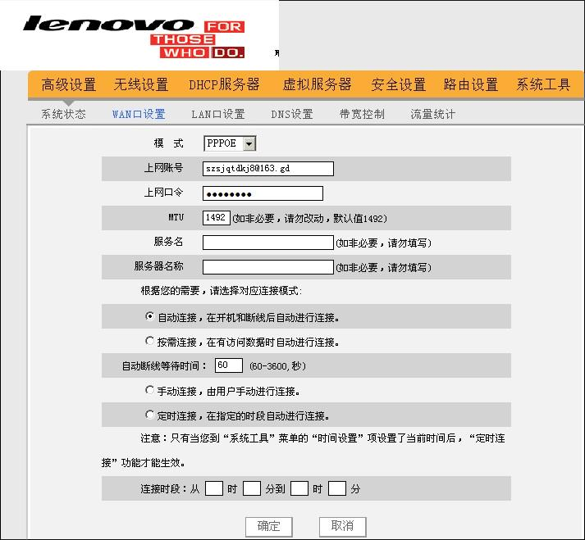
再次使用完整设置

